Slide 1

ESTRUCTURA DE DATOS
PATRICIO ALFREDO QUISPE CONDORI
SIS15240990
WILLIAM RODDY BARRA PAREDES

Slide 2
¿QUE ES ESTRUCTURA DE DATOS?
Estructura de datos es aquello que nos permite, como desarrolladores, organizar la información de manera eficiente, y en definitiva diseñar la solución correcta para un determinado problema.

Slide 3
TIPOS DE ESTRUCTURA
En programación estructurada se uttilizan tres tipos de estructuras:
SECUENCIALES: Aquellas que se ejecutan una después de otra siguiendo el orden en que se han escrito.
DECISIÓN: Que permiten omitir parte del código o seleccionar el flujo de ejecución de entre dos o mas alternativas.
ITERATIVAS: Se utilizan para repetir la ejecución de cierta parte del programa.

Slide 4
PILA Una pila se define formalmente como una colección de datos a los cuales se puede acceder mediante un extremo.
TOPE Numero de elementos que tiene la pila.
MAX Numero máximo de elementos que soporta la pila.
STACK Un objeto de la clase Stack es una pila. Permite almacenar objetos y luego recuperarlos en el orden inverso en el cual se insertan.

Slide 5
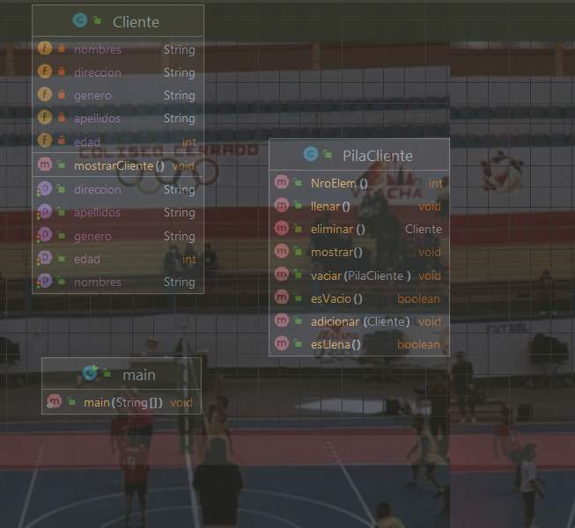
CLASE CLIENTE

Slide 6
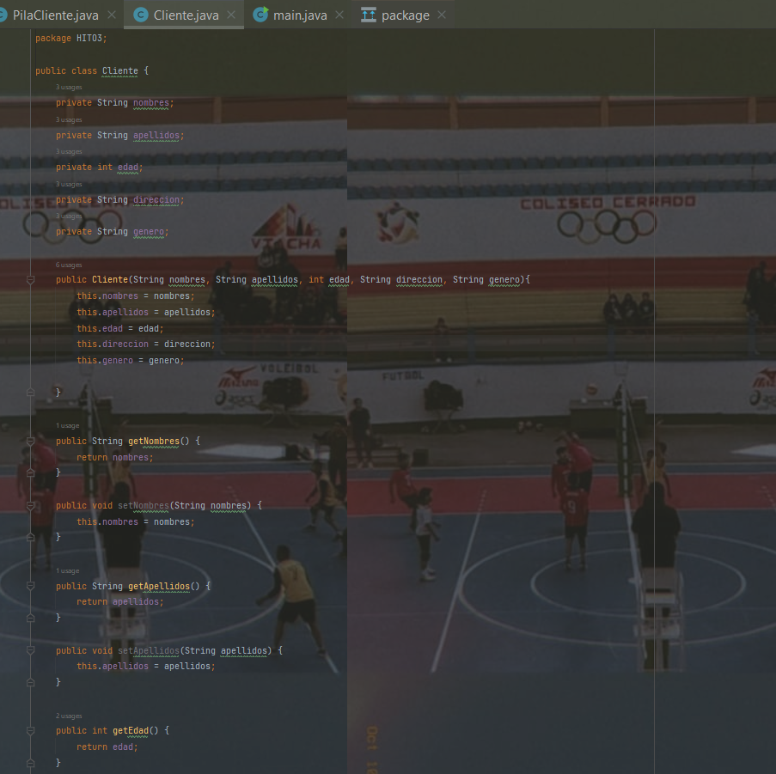
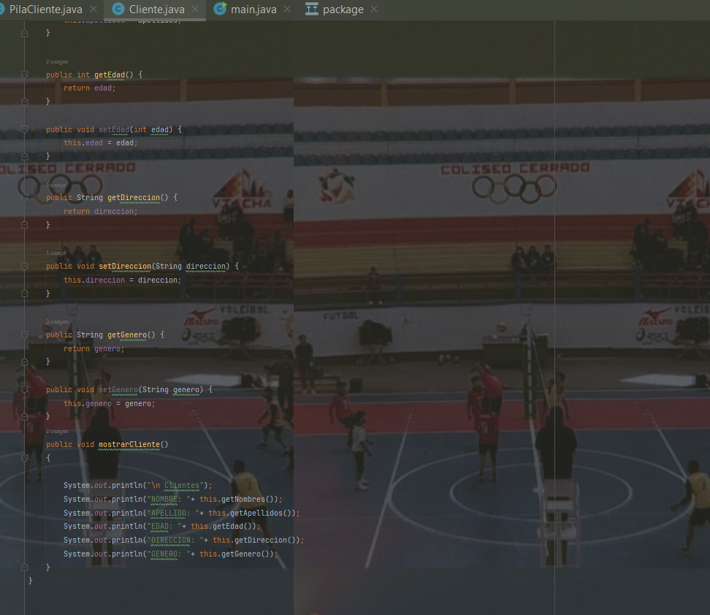

Slide 7
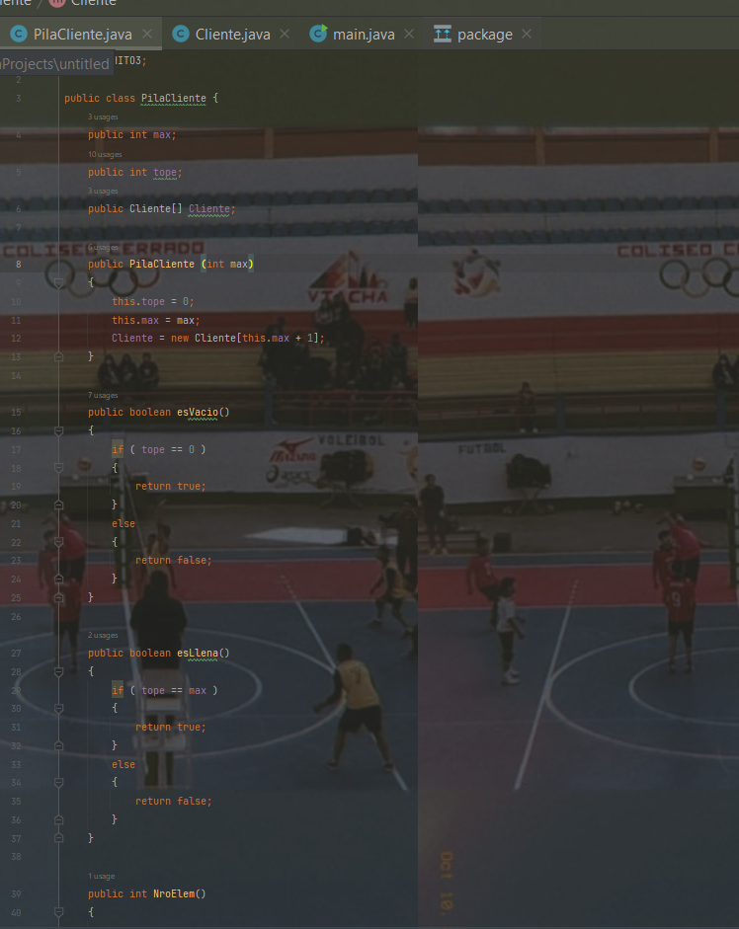
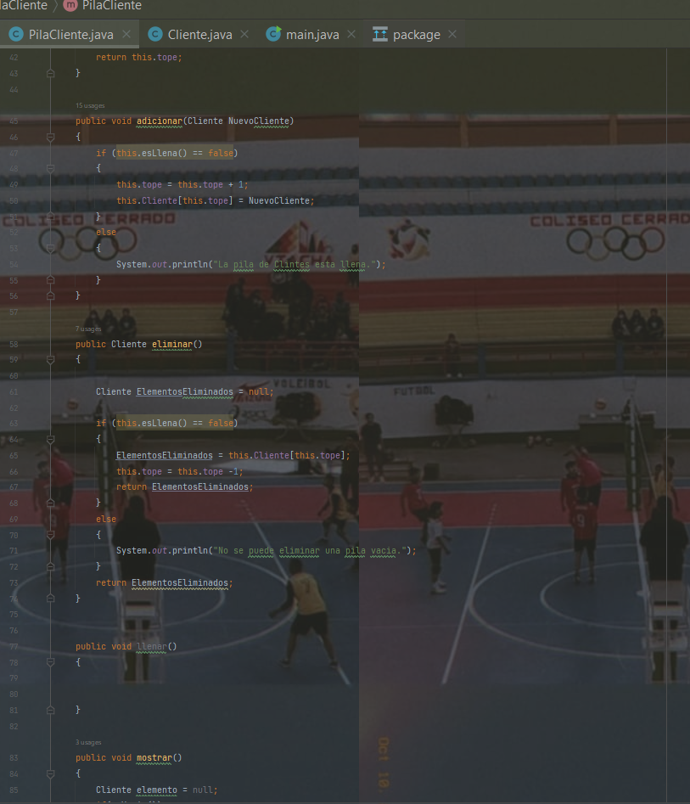
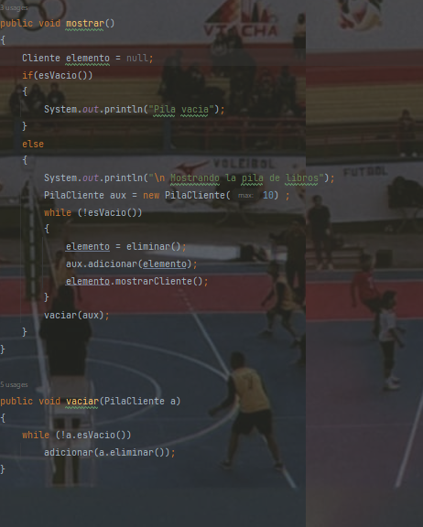
PILACLIENTE

Slide 8
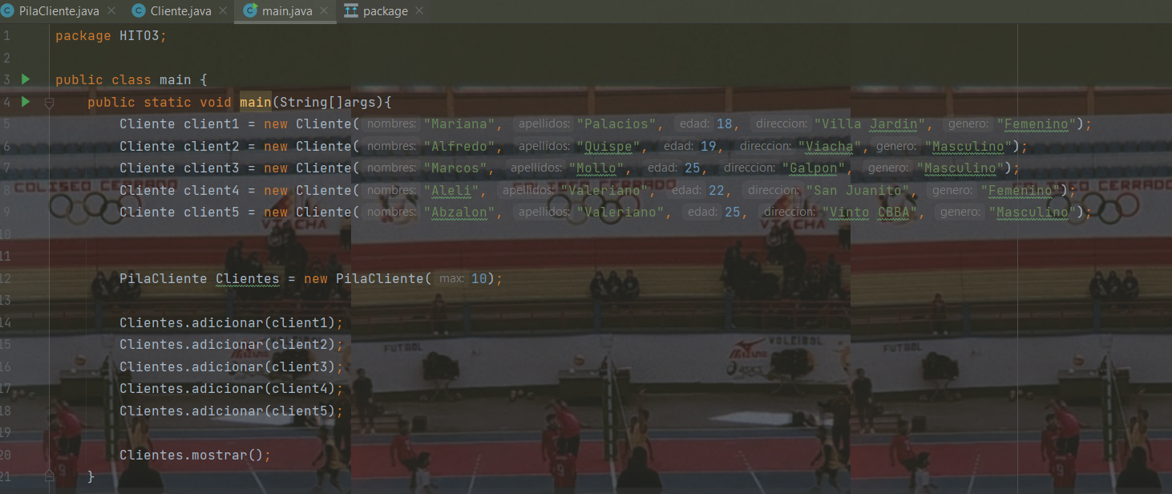
CLASE CLIENTE

Slide 9
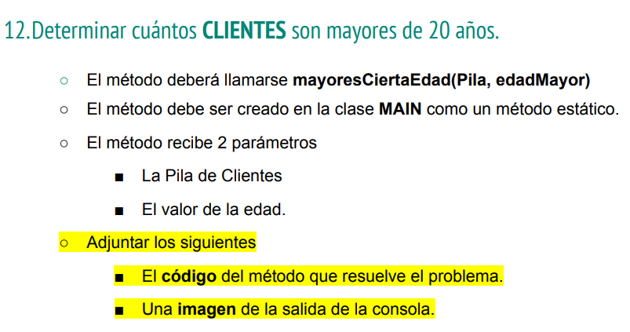

Slide 10
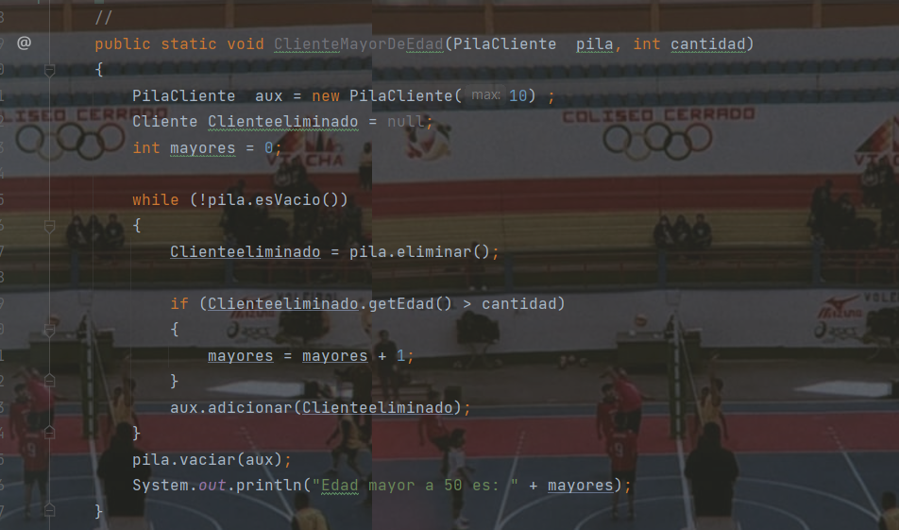
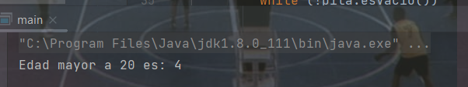

Slide 11
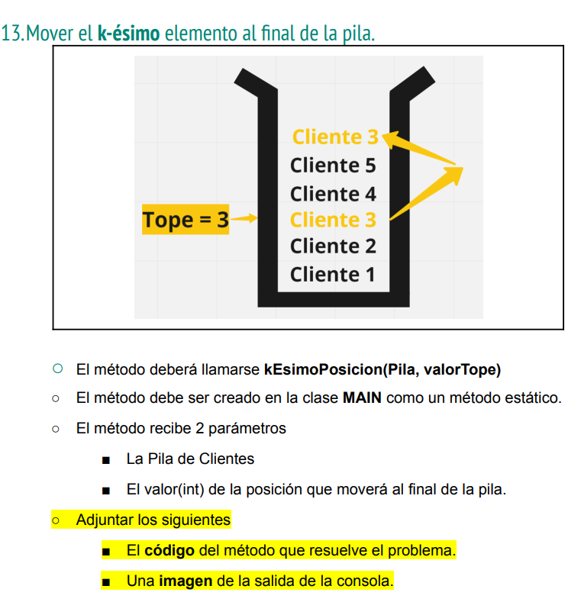

Slide 12
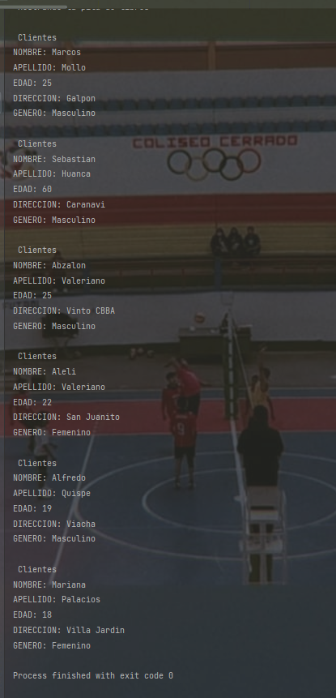
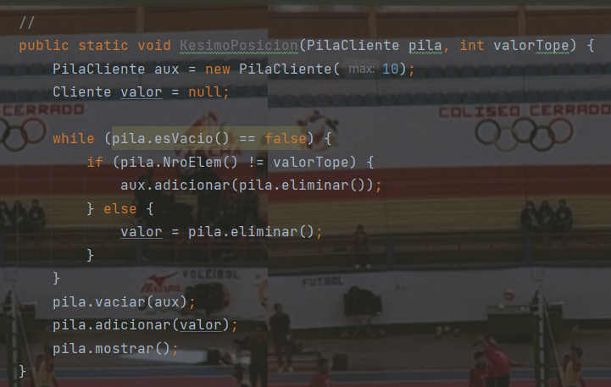

Slide 13
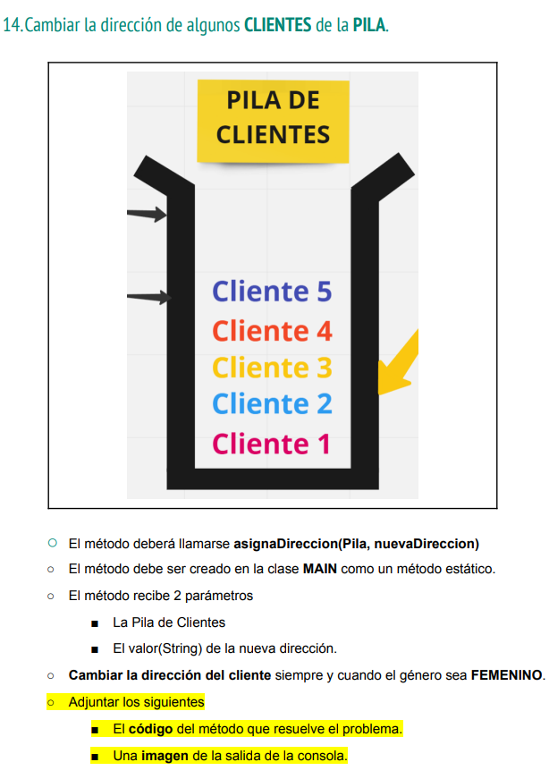

Slide 14
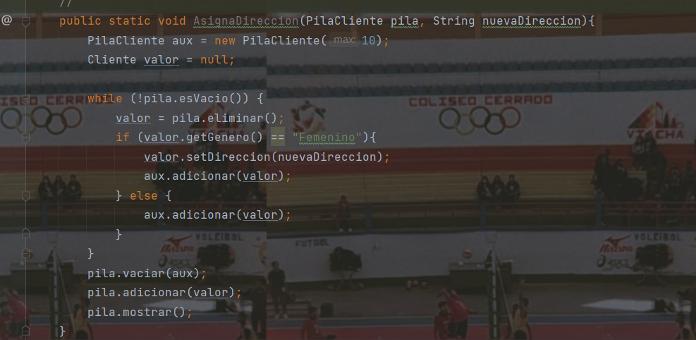
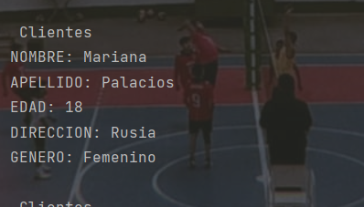

Slide 15
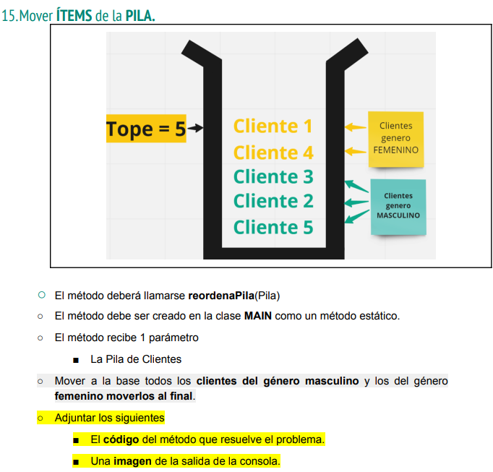

Slide 16
